Slide 1
Первая помощь на поле боя
(тактическая медицина)
10 класс
ОБЗР

Slide 2
Вопросы проверки ДЗ
Что представляет собой тактическая медицина, её назначение ?
Напишите состав индивидуальной аптечки военнослужащего.
Существуют три зоны на поле боя, как они обозначаются и что представляют?
Действия раненого бойца в красной зоне?
Какую помощь оказывают в жёлтой зоне?
Какая помощь оказывается раненому в зелёной зоне?

Slide 3
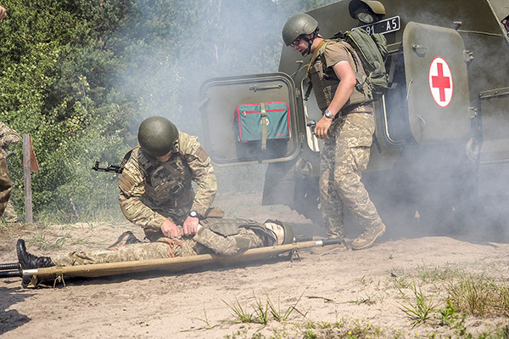
Первая помощь на поле боя
Стандартная военная подготовка, в обязательном порядке, включает краткий курс, обучающий бойца медицинским, базовым навыкам.
Каждый военнослужащий обязан знать и применять на практике полученные знания, иметь понятие о последовательности действий в экстремальных условиях.

Slide 4
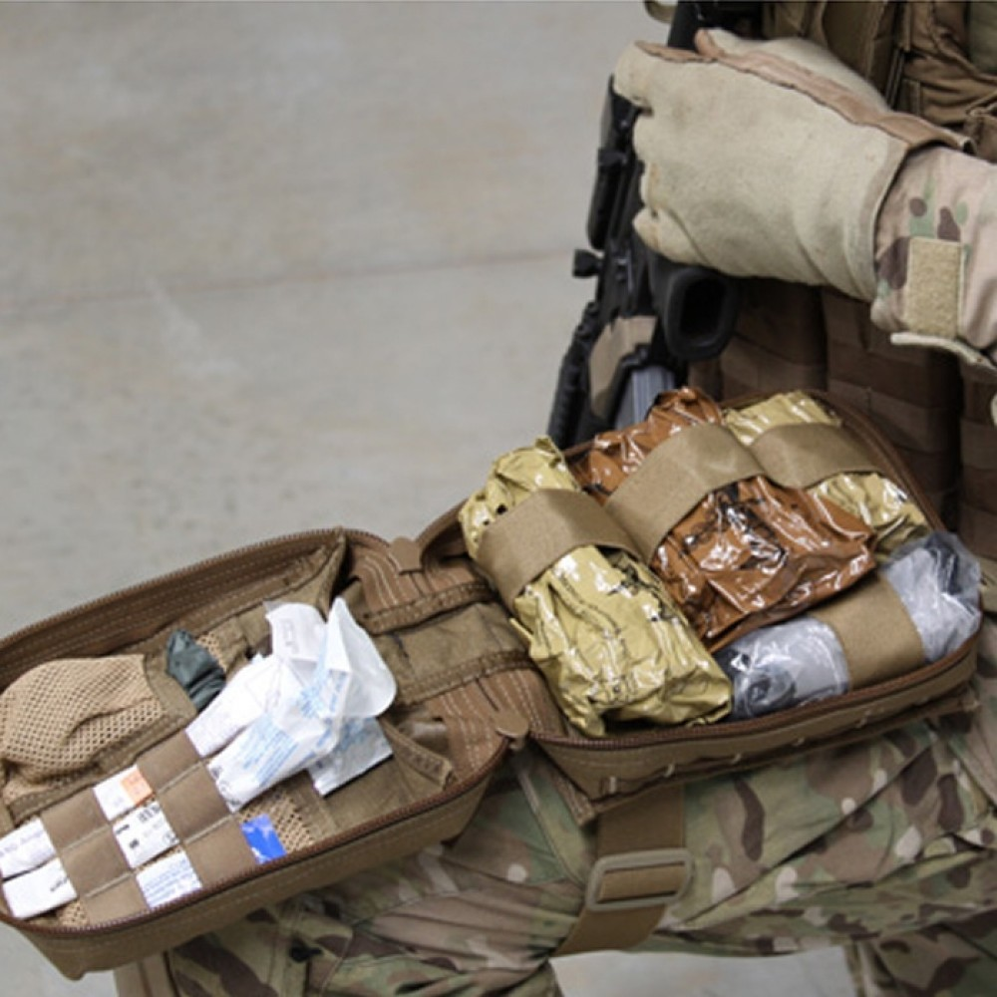
Тактическая медицина
Тактическая медицина призвана спасти жизнь человека в первые минуты, предотвратить развитие тяжелых осложнений, оказав помощь в экстремальных условиях.

Slide 5
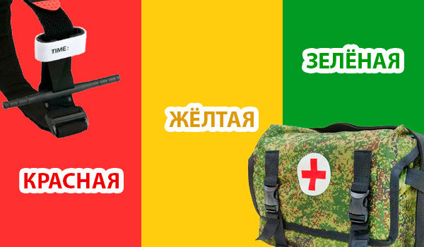
Зоны на поле боя
Важно понимать, что существует три зоны: красная, желтая, зеленая:
Красная зона – эпицентр боя, где активно стреляют, и существует реальная опасность погибнуть от пуль и осколков. Раненому, находящемуся в этой зоне, не делают сложных перевязок, а лишь бегло, но тщательно осматривают на предмет выявления пулевых ранений, переломов. При сильном кровотечении накладываются жгуты, и немедленно транспортируют в желтую зону.
Желтая зона – место без активных боевых действий. Это может быть окоп, укрытие, где производится вторичный осмотр пострадавшего. Проводится тщательная перевязка, ослабляются туго наложенные жгуты, предотвратившие серьезную кровопотерю, готовится транспортировка в зеленую зону.
Зеленая зона – область, где заканчивается действие специалистов по тактической медицине. Раненый передается опытным медикам, работающим в полевых госпиталях.

Slide 6
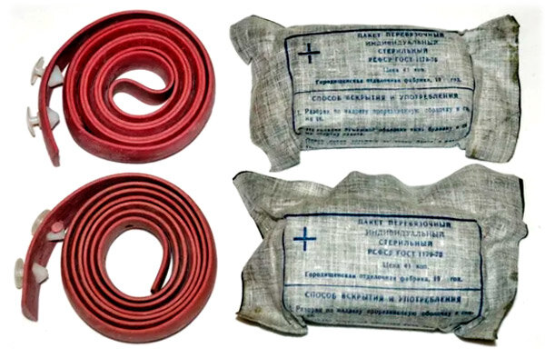
Красная зона
В красной зоне никакая СТОРОННЯЯ медицинская помощь раненому НЕ оказывается!
Если пострадавший в сознании, и ранена конечность (рука, нога), он может оказать самопомощь. Попытаться сам себе наложить турникет (жгут). Это поможет остановить кровотечение, выиграть больше времени. При ранении в другие части тела можно самостоятельно попробовать остановить кровь индивидуальным перевязочным пакетом (ИПП), заткнуть, прижать рану, если к ней получается добраться.
Единственное действие подразделения в красной зоне: эвакуация раненого.
Первый и самый лучший способ вытащить трёхсотого из красной зоны – это окрикнуть его, сориентировать. Если ранение лёгкое – он сам выползет на вас. Не придётся никому подставляться, выходить на опасный участок.

Slide 8
Средства первой помощи
В отличие от походного рюкзака медика, который прошел многолетнее обучение, и умеет обращаться с бандажами, гемостатиками, противошоковыми препаратами, капельницами, тактическая аптечка имеет более скромное наполнение. В зависимости от варианта, она включает:
полевую компрессионную повязку;
декомпрессионную иглу;
тактические ножницы;
стерильные перчатки;
бинты различной ширины;
лейкопластырь;
повязки, жгуты;
набор медикаментов.

Slide 9
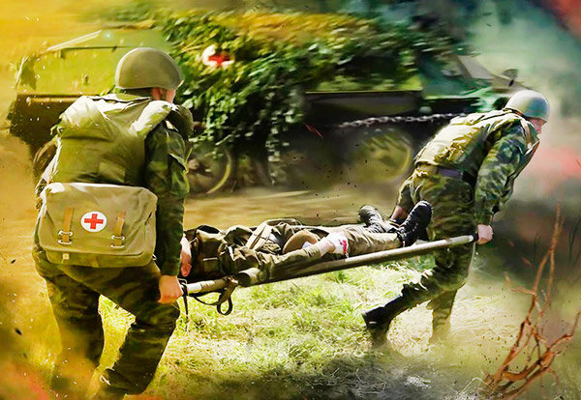
Эвакуационные приспособления
Тактический набор обязательно включает средства для транспортировки раненых из опасной зоны. В качестве средств для эвакуации предусмотрено применение:
щитов с отверстиями для рук;
спасательных носилок (каркасных, бескаркасных);
ременных систем, используемых для фиксации пострадавших на щитах;
тканевых полотен, позволяющих транспортировать раненого в лежачем, сидячем положении;
Строп, лент, для переноса раненых на плечах.

Slide 10
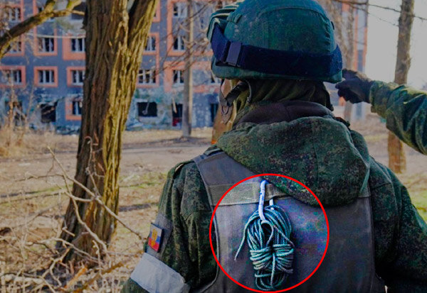
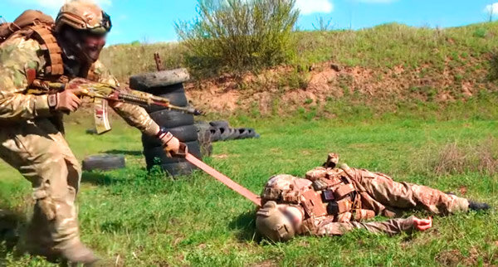
Если раненый в сознании, но ползти не может: ему бросают стропу, прочную верёвку (либо он бросает вам). Цепляет карабин или петлю на конце верёвки за другой карабин, который должен быть у каждого бойца сзади и спереди на системе Молле бронежилета. И его вытаскивают за укрытие, в окоп, воронку, где укрылась остальная группа.

Slide 11
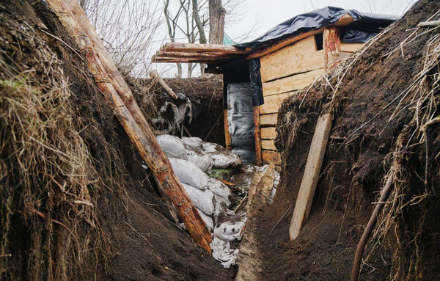
Желтая зона
Желтая зона – это пространство за неким укрытием в непосредственной близости от красной зоны. Там есть риски, но относительно безопасно. То есть противник не видит вас непосредственно. Не может вести прицельный огонь.
Это могут быть:
глубокие окопы, траншеи;
толстые стены
полуразрушенных и целых зданий;
дома, погреба, подвалы;
удачный рельеф местности (склон за холмом, овраг).

Slide 12
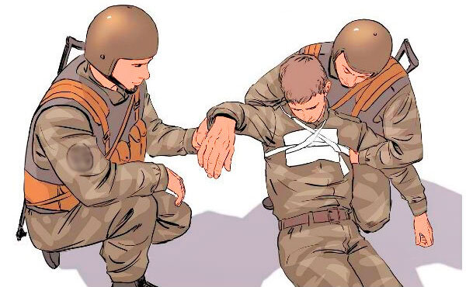
Желтая зона
После того, как раненый оказывается в желтой зоне, включается СТОРОННЯЯ медицинская помощь.
Никаких сложных медицинских процедур в жёлтой зоне не проводится. Задача остановить кровь. Если накладывались жгуты – написать на лбу время. Стабилизировать трёхсотого. Возможно, уколоть обезболивающее. Далее следует эвакуация из жёлтой зоны в зелёную.

Slide 13
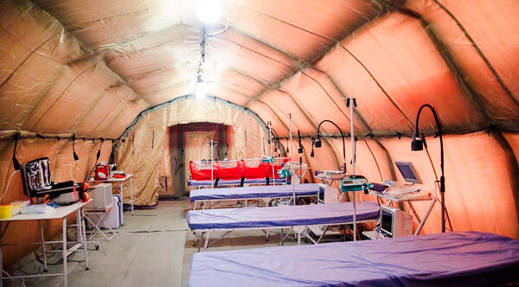
Зелёная зона
В красной зоне – самопомощь и эвакуация.
В жёлтой – первая помощь и стабилизация.
В зелёной – лечение
В зелёной зоне подразумевается:
наличие квалифицированного врача;
более продвинутые медсредства;
койко-место.
Это может быть блиндаж, подвал, частный дом, выполняющий функции госпиталя подразделения. Может быть полевой или стационарный госпиталь Минобороны.

Slide 14
Ответы
Тактическая медицина призвана спасти жизнь человека в первые минуты, предотвратить развитие тяжелых осложнений, оказав помощь в экстремальных условиях. – 3б
Полевая компрессионная повязка, декомпрессионная игла, тактические ножницы, стерильные перчатки, бинты различной ширины; лейкопластырь, повязки, жгуты, набор медикаментов – 4б
Красная зона – эпицентр боя, где активно стреляют, и существует реальная опасность, Желтая зона – место без активных боевых действий, это может быть окоп, укрытие; Зеленая зона – безопасная область, где заканчивается действие специалистов по тактической медицине, раненый передается опытным медикам – 6б
В красной зоне – самопомощь и эвакуация – 2б
В жёлтой – первая помощь и стабилизация – 2б
В зелёной – лечение - 2б

